Slide 1
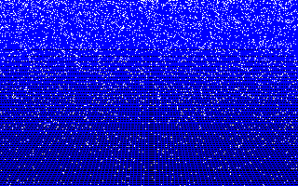
Gravitatie en kosmologie
FEW cursus
Jo van den Brand
Les 1: 1 september 2015

Slide 2
Overzicht
Docent informatie
  Jo van den Brand, Joris van Heijningen
  Email: jo@nikhef.nl, jvheijn@nikhef.nl
  0620 539 484 / 020 598 7900
  Kamer: T2.69
Rooster informatie
  Hoorcollege: dinsdag 13:30 – 15:15, HG-0G30 (totaal 14 keer)
  Werkcollege: donderdag 09:00 – 10:45, WN-C668 (totaal 14 keer)
  Tentamen: maandag 14 december, 12:00 – 14:45, …
Boek en website
  Dictaat: in ontwikkeling …
  Zie website URL: www.nikhef.nl/~jo
Beoordeling
  Huiswerkopgaven 20%, tentamen 80%
  Opdracht: scriptie + short presentation?
  Minimum 5.5 voor elk onderdeel
Collegeresponsegroep

Slide 3
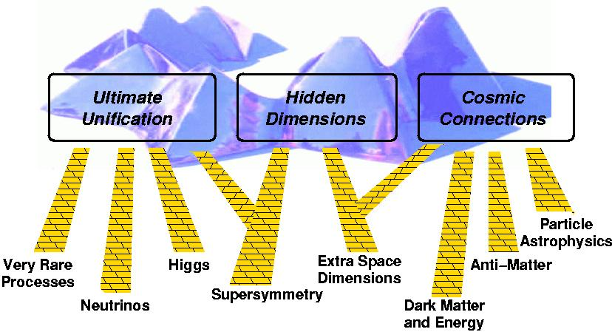
Deeltjes(astro)fysica
`De studie van materie, energie, ruimte en tijd’
Unificatie
Gravitatie
Kosmische
Connecties
Ambities van de elementaire deeltjesfysica

Slide 4
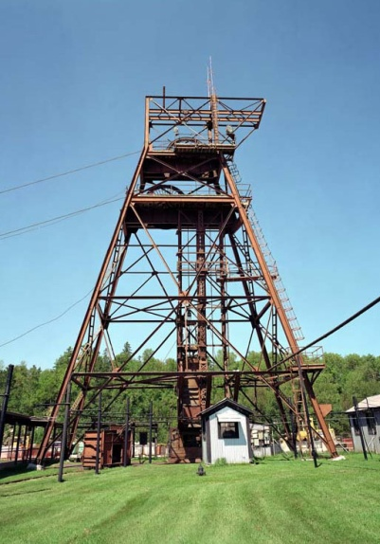
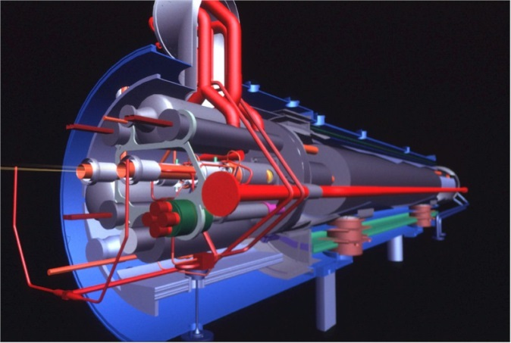
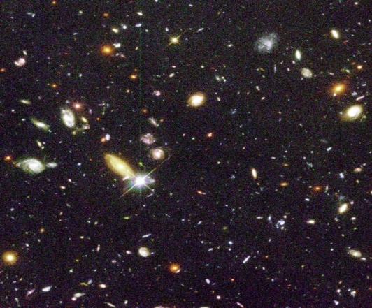
Palet van deeltjes(astro)fysica
We hebben veel gereedschap tot onze beschikking van moderne versnellers tot satellieten in de ruimte tot experimenten diep ondergronds.
Accelerator
LHC Magnet
Space
Subterranean
SNO, Antares, Icecube

Slide 5
Inhoud
Inleiding
  Overzicht
Klassieke mechanica
  Galileo, Newton
  Lagrange formalisme
Quantumfenomenen
  Neutronensterren
Wiskunde I
  Tensoren
Speciale relativiteitstheorie
  Minkowski
  Ruimtetijd diagrammen
Wiskunde II
  Algemene coördinaten
  Covariante afgeleide
Algemene relativiteitstheorie
  Einsteinvergelijkingen
  Newton als limiet
Kosmologie
  Friedmann
  Inflatie
Gravitatiestraling
  Theorie
  Experiment

Slide 6
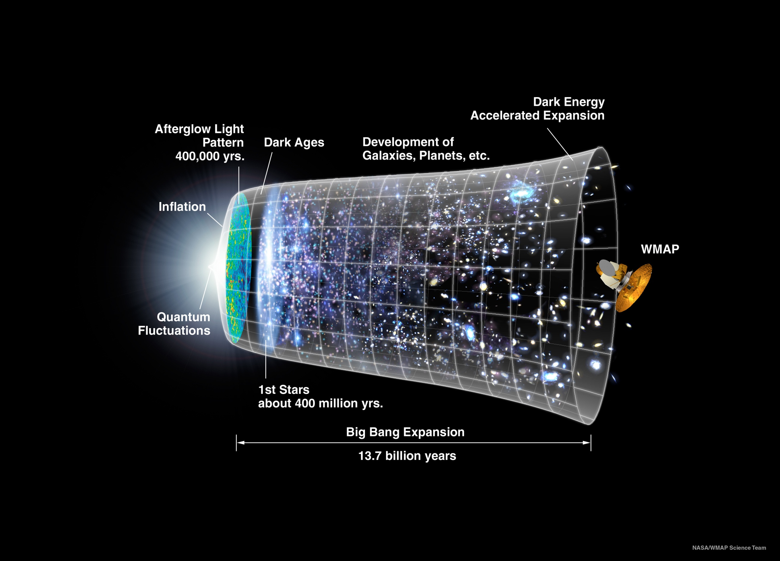

Slide 7
Geschiedenis van de kosmologie
Notes:
Copernicus: 1473 – 1543, Polen, heliocentrische kosmologie (net voor hij stierf), start van moderne astronomie
Tycho Brahe: 1546 – 1601, Denemarken, laatste blote oog astronoom, precieze waarnemingen, De nova stelle (new stars; SN1572; geen parallax) zijn geen atmosferische dingen, geo-heliocentrische kosmologie
Kepler: 1571 – 1630, Duitsland, assistent van Tycho Braje, verbeterde de telescoop, wetten van Kepler, SN1604
Galileo: 1564 – 1642, vader van moderne natuurkunde…

Slide 8
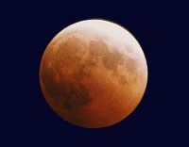
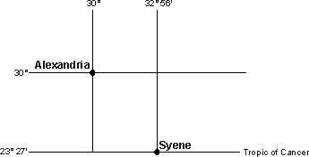
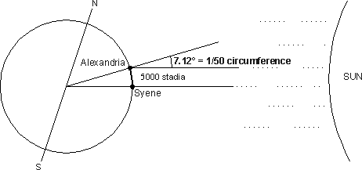
Griekse wetenschap
Rand van de maan ⇒ maan is een bol (Pythagoras ~520 B.C.)
Ronde schaduw van de aarde tijdens maanverduisteringen ⇒ aarde is een bol (Anaxagoras ~ 450 B.C.)
Eerste meting van de omtrek van aarde (Eratosthenes ~200 B.C.)
(928 km)

Slide 9
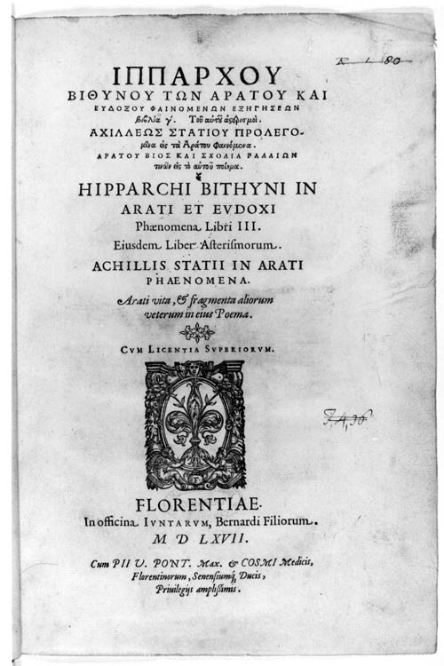
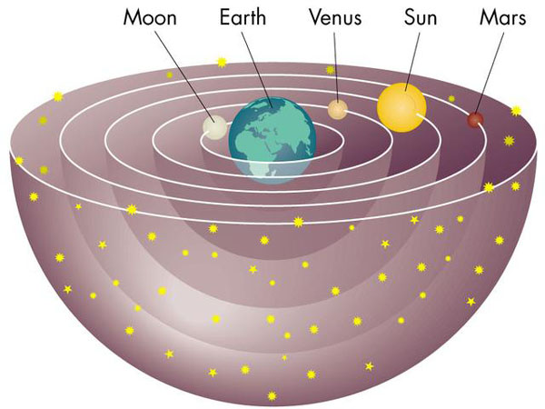
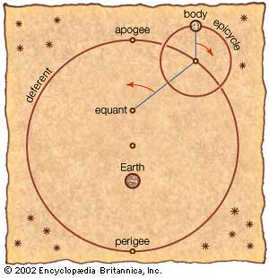
Eudoxus’ universum (~350 B.C.)
Cirkel en bol zijn perfecte geometrische vormen
  perfecte symmetrie
Bolvormige aarde, zon en maan zijn het bewijs voor het geometrische ontwerp van het universum
Zon, maan en planeten en de hemelbol draaien rond de aarde in cirkelbanen
Probleem: inconsistent met observaties

Slide 10
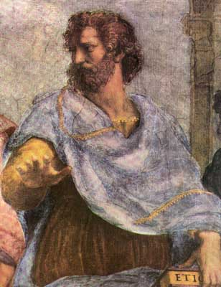
Aristoteles (~350 BC): fysisch model
Alles op aarde bestaat uit vier elementen: aarde, water, lucht en vuur
Elk element beweegt anders: aarde naar het centrum van het universum, vuur weg ervan, water en lucht ertussen
Aarde vormt het centrum van het universum
Objecten met verschillende samenstelling vallen verschillend
Het concept kracht: bewegingen die afwijken van de natuurlijke beweging van het element vereisen een kracht
Hemellichamen bewegen continue op cirkels, bestaan uit ether, en zijn perfect
Eeuwige en niet veranderende hemel ⇒ universum heeft geen begin en einde
Universum heeft eindige afmeting

Slide 11
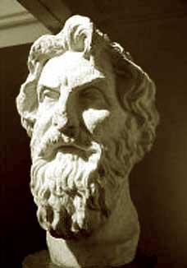
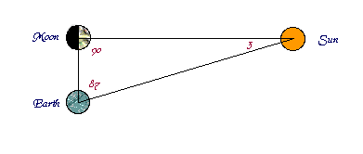
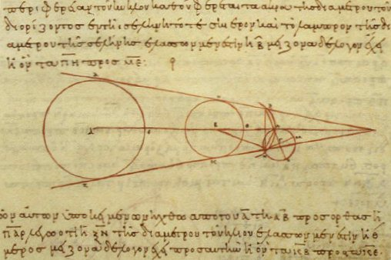
Aristarchus (~250 BC): zon in centrum
Hij kende de grootte van de aarde
Ook de grootte van de maan en de afstand tussen maan en aarde (van verduisteringen)
Bepaalde de grootte van en de afstand tot de zon: 19 keer (390 keer) verder weg dan de maan en is 19 keer zo groot
Conclusie: de zon is het grootste object en staat in het centrum van het universum
Zijn model was in conflict met de fysica van dat moment, de fysica van Aristoteles
  Er is geen bewijs dat de aarde roteert
  Er is geen bewijs dat de aarde beweegt
Hij werd gezien als een wiskundige

Slide 12
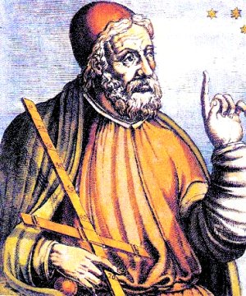
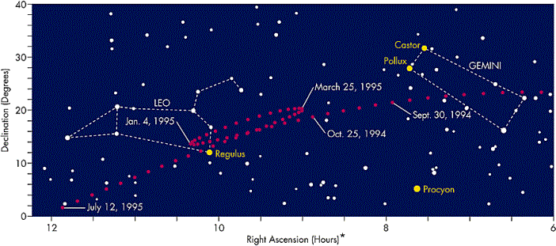
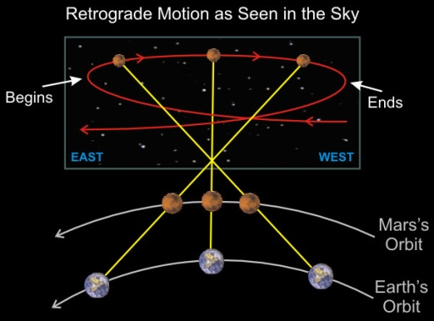
Ptolemeus (~100 AD): bepaalt kosmologie voor de volgende 1500 jaar
Verzamelde astronomische kennis: kosmologie van Aristoteles en metingen van Hipparchus ⇒ Almagest (Het grote systeem)
Uitbreiden en verbeteren van de modellen
  Epicycle theorie
  Maar eenvoud wordt opgegeven
  Thomas van Aquino ⇒ Christendom doctrine

Slide 13
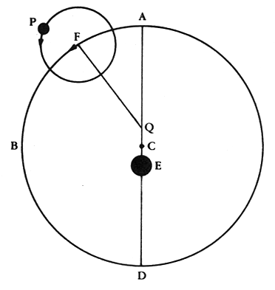
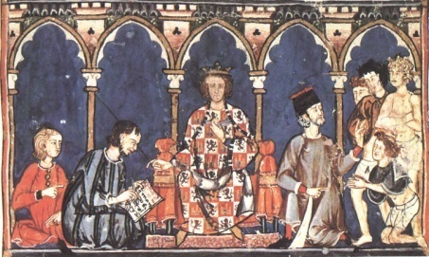
Problemen met model van Ptolemeus
Model kan metingen niet verklaren
  De aarde moet uit het centrum
  Epicycles op epicycles (~110 stuks)
  Fouten van graden in voorspelde posities van planeten rond ~ 1400 AD
Koning Alfonso X: “Als de Heer Almachtig mij geraadpleegd had voordat Hij aan de Schepping begon, had ik hem iets eenvoudigers aangeraden”

Slide 14
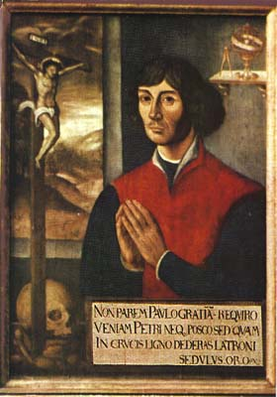
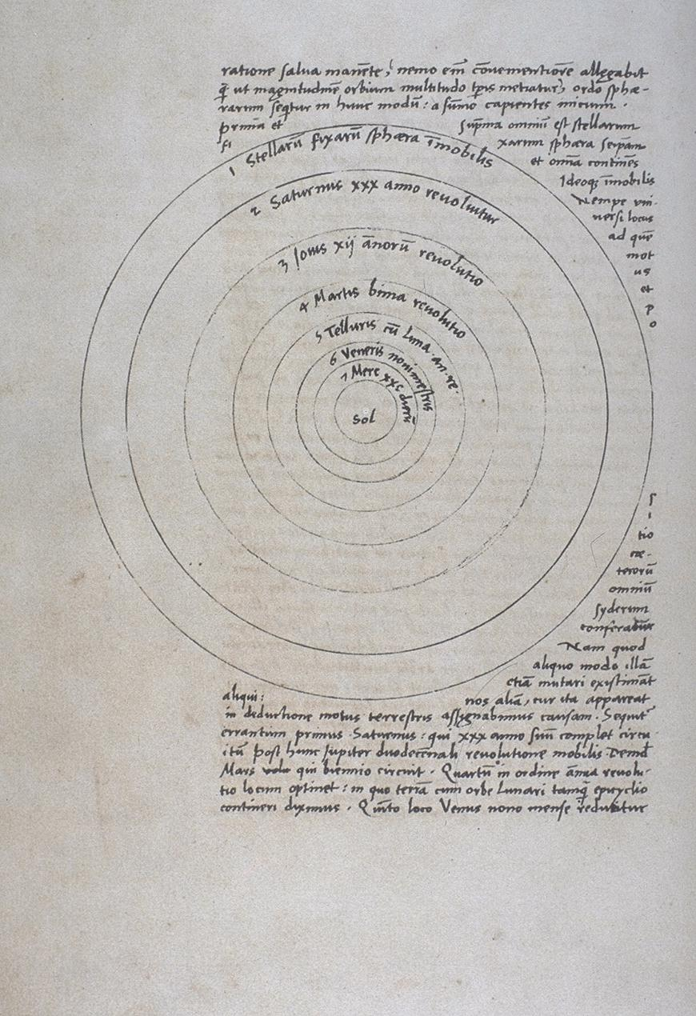
De revolutie van Copernicus (~1500)
15th century: Griekse wetenschap herontdekt
Vorm en grootte van de aarde waren zeer bekend onder geschoolde mensen
Nicholas Copernicus De revolutionibus orbium coelestrium: plaats de zon in het centrum ⇒ heliocentrisch wereldmodel
  geinspireerd door het werk van Aristarchus?
Eenvoudig model verklaart veel feiten
Diverse problemen met dit model
  Tegen geschriften van Christendom
  Voorspelde parallaxen kloppen niet met observatie
  Probleem dat aarde roteert: mag niet van Aristoteles
  Minder nauwkeurig dan Ptolemeus’ model ⇒ zelfs meer epicycles nodig voor redelijke beschrijving
  Vraag: waarom publiceerde hij dit werk aan het einde van zijn leven: was hij bang voor de autoriteit van de kerk? Of weinig vertrouwen in de nauwkeurigheid?

Slide 15
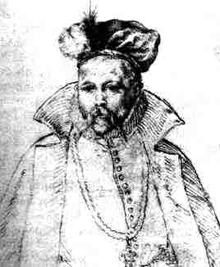
Tycho Brahe (1546-1601)
De laatste waarnemer met het blote oog
Eerste moderne wetenschapper
  Zorgvuldig en systematisch
Aarde in centrum, planeten rond zon
Meting van Mars’ baan gedurende 30 jaar
Meten van kometen en parallax ervan
  Kometen achter de baan van de maan
Waarneming van een supernova
  Nieuwe ster in Cassiopeia
  Geen parallax meetbaar ⇒ supernova op hemelbol
Het idee van Aristoteles van een perfecte, eeuwige, niet veranderende hemel klopt niet

Slide 16
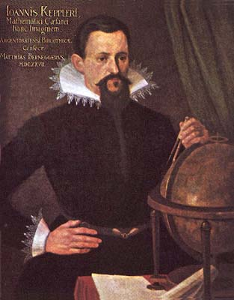
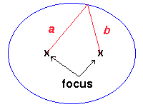
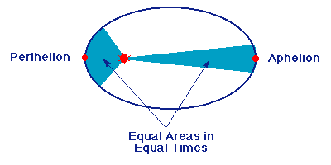

Johannes Kepler (1571-1630)
Tycho’s opvolger in Praag
Zowel Ptolemeus, Tycho’s als het heliocentric model kloppen met data binnen de gewenste nauwkeurigheid
Voorstel: planeten bewegen op ellipsen
Wetten van Kepler
  Zon in een focus, planeten in ellipsen
  Gelijke oppervlakken in gelijke tijden
  Periode vs halfassen
(a+b) is constant

Slide 17
Wat hebben we aan Kepler III
Voorbeeld:
  Afstand aarde tot de zon: R_{A} = 1 AU
  Periode van omloop: P_{A} = 1 jaar
  Periode voor mars: P_{M} = 1,88 jaar
  ⇒ bereken de afstand van mars tot de zon:
⇒ R_{M} = 1,88^{2/3} AU = 1,52 AU
1781: Herschel ontdekt Uranus
  Afstand aarde tot de zon: R_{A} = 1 AU
  Periode van omloop: P_{A} = 1 jaar
  via parallax: R_{U} = 19.2 AU
  ⇒ Uranus’ omlooptijd kan worden berekend:
⇒ P_{U} = 19,2^{3/2} jaar = 84 jaar

Slide 18
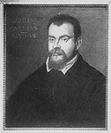
Galileo Galilei (1564-1642)
Heeft de telescoop niet uitgevonden!
Gebruikte telescoop als astronoom
  Bergen op de maan, net als op aarde
  ⇒ geen perfecte bolvormige lichamen
  Sterren: puntachtig, planeten: bollen
  Manen van Jupiter ⇒ miniatuur systeem
  Interpretatie van zonnevlekken ⇒ hemellichamen veranderen
  Melkweg: zeer veel sterren
Onderwierp de fysica van Aristoteles aan testen
  Concepten: inertia en impuls:
    Aristoteles: kracht is verantwoordelijk voor beweging
    Galileo: kracht is verantwoordelijk voor veranderingen in beweging
⇒ relativiteit van uniforme beweging
  Valproeven: objecten met verschillende samenstelling vallen hetzelfde ⇒ basis voor Einsteins equivalentieprincipe
Beroemd door zijn rechtzaak in 1633
Eerherstel in 1980!

Slide 19
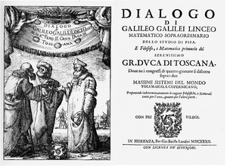
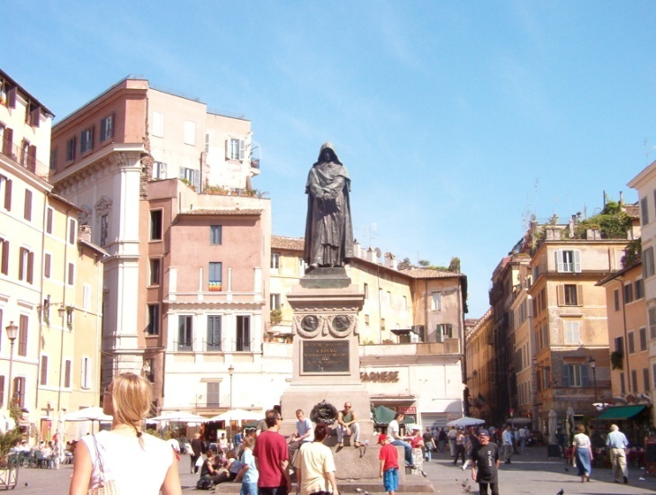
Galileo’s rechtzaak
Moeilijke, arrogante persoonlijkheid
Uitstekende spreker en docent
Publiceerde in het Italiaans
1632 beroemd boek Dialogen betreffende twee belangrijke wereldsystemen: kosmologie van Aristoteles werd verdedigd door Simplicio, een idioot
Voorganger: Giordano Bruno

Slide 20
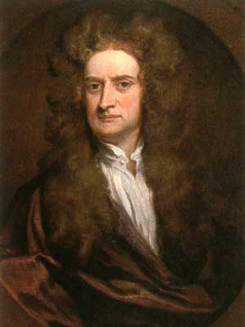
Sir Isaac Newton (1643-1727)
Fundamentele bijdragen aan optica, fysica en wiskunde:
  Uitvinder van calculus (met Leibnitz)
  Uitvinder van de spiegeltelescoop
  Wit licht bestaat uit gekleurd licht
  Mechanica
  Gravitatie
  Demonstreerde dat de wetten van Kepler een consequentie van de theorie van mechanica en gravitie: Principia
Mechanica
  Eerste wet: uniforme beweging
  Tweede wet: F = ma
  Derde wet: actie = reactie
Waarom kun je een tennisbal verder gooien dan een bowlingbal?

Slide 21
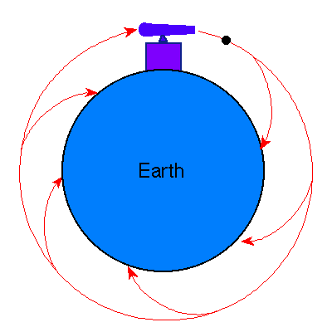
Het verhaal van de appel
Observatie 1: de maan beweegt rond de aarde in een cirkelbaan. De maan wordt dus versneld en valt continu naar de aarde
Observatie 2: een appel valt van een boom
Inzicht: dezelfde kracht (gravitatie) die ervoor zorgt dat de appel naar beneden valt, zorgt er ook voor dat de maan rond de aarde draait
G: gravitatieconstante 6.67×10⁻¹¹ N m²/kg²

Slide 22
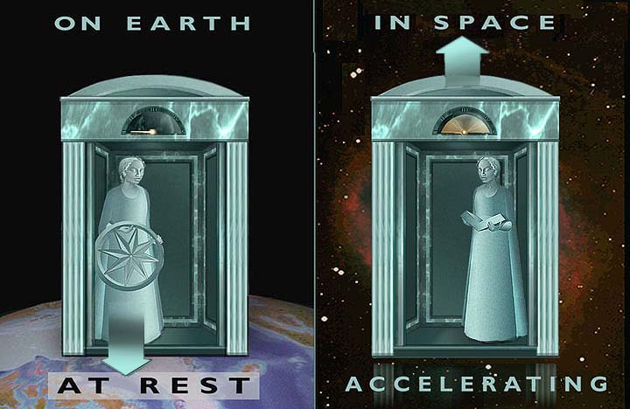
Equivalentieprincipe
Versnelling hangt niet van m af, de massa van het object
  Alle objecten vallen met dezelfde snelheid
  Linkerkant: “m” traagheid van het object
  Rechterkant: “m” gravitationele aantrekking van het object
  ⇒ equivalentie van trage en zware massa
Keplerwetten volgen uit wetten van Newton
  Hiermee kun je de massa van hemellichamen bepalen

Slide 23
Massa van de zon (gebruik consistente eenheden)
  Omloop periode van aarde rond zon: 1 jaar = 3,15×10⁷ sec
  Afstand aarde tot de zon: 1 AU = 1,50 ×10¹¹ m
  ⇒ massa van de zon: M = 2×10³⁰ kg
Massa van de aarde
  Omloop periode maan rond aarde: 1 maand = 2,4×10⁶ sec
  Afstand maan tot de aarde: R = 3,84 ×10⁸ m
  ⇒ massa van de aarde: M = 6×10²⁴ kg
Massa van planeten:
  Jupiter: meet afstand tussen Jupiter en een van zijn manen, meet de omlooptijd, bereken Jupiter’s massa.
  Venus: pech, Venus heeft geen manen. Mogelijke oplossing: stuur een satelliet in een baan rond Venus
  Andere toepassingen: massa bepaling van sterren, sterrenclusters, sterrenstelsel, clusters van sterrenstelsels

Slide 24
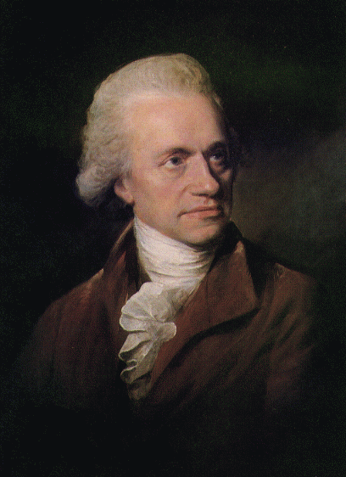
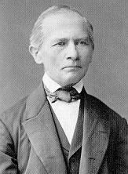
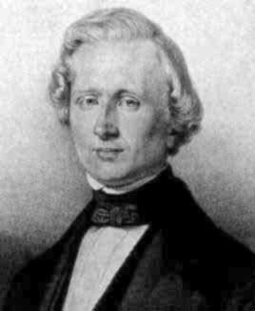
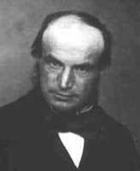
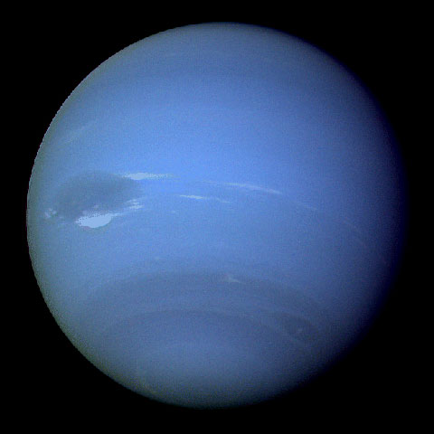
Newtons triomf: ontdekking van Neptunus
1781: W. Herschel ontdekt Uranus
Meting van de baan van Uranus om zon geeft kleine afwijkingen van ellips. Kan niet verklaard worden door storing door bekende planeten ⇒ andere planeet?
Leverrier en Adams berekenen positie van hypothetische planeet uit de afwijkingen
Galle (1846) kijkt met een telescoop en vindt de nieuwe planeet (Neptunus) binnen 1° van de voorspelde positie

Slide 25
Geschiedenis van de kosmologie
Mythologie vs wetenschappelijke methode
Kosmos = aarde → zonnestelsel → melkweg → Hubble
Notes:
Copernicus: 1473 – 1543, Polen, heliocentrische kosmologie (net voor hij stierf), start van moderne astronomie
Tycho Brahe: 1546 – 1601, Denemarken, laatste blote oog astronoom, precieze waarnemingen, De nova stelle (new stars; SN1572; geen parallax) zijn geen atmosferische dingen, geo-heliocentrische kosmologie
Kepler: 1571 – 1630, Duitsland, assistent van Tycho Braje, verbeterde de telescoop, wetten van Kepler, SN1604
Galileo: 1564 – 1642, vader van moderne natuurkunde…

Slide 26
Newton: kosmologie als wetenschap
Wetten van Newton
Newtons gravitatie: hemellichamen en de aarde volgen hetzelfde principe
Galileo: relativiteit voor Einstein

Slide 27
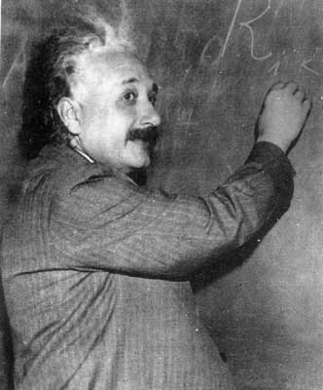
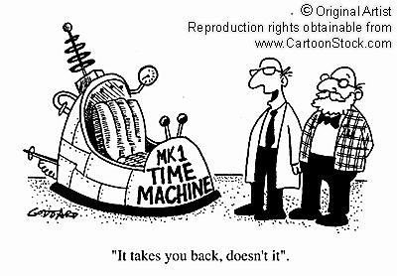
Einsteins speciale relativiteitstheorie
Relativiteitsprincipe
Absolute ruimte en tijd bestaan niet
Ruimte en tijd: vergeet common sense
Wat is hier en nu, gelijktijdigheid?

Slide 28
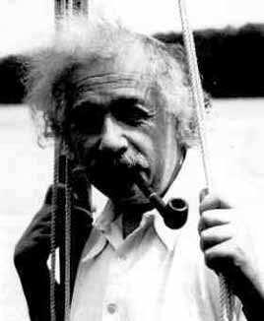
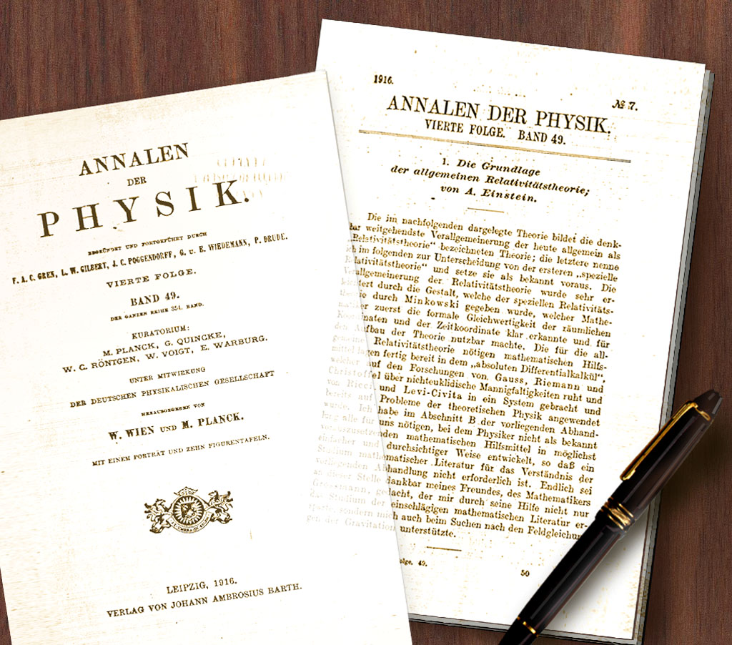
Einsteins algemene relativiteitstheorie
Zijn massa en massa hetzelfde?
Equivalentieprincipe
Gekromde ruimtetijd
Testen van ART
Zwarte gaten
Kosmologie, Big Bang en inflatie

Slide 29
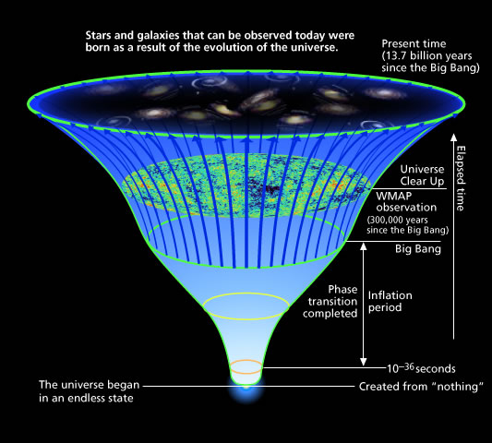
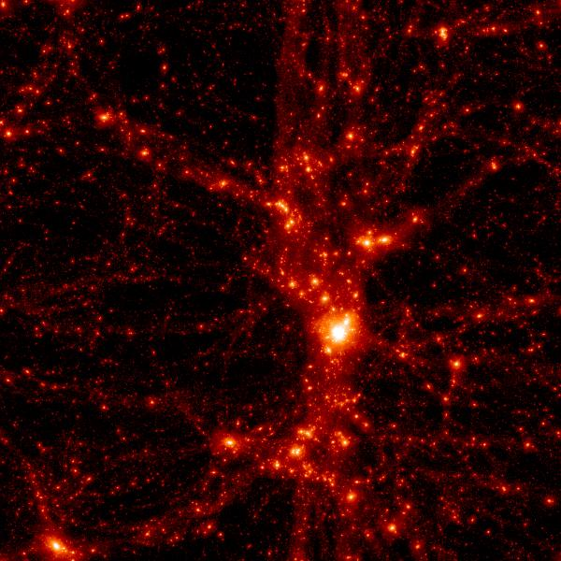
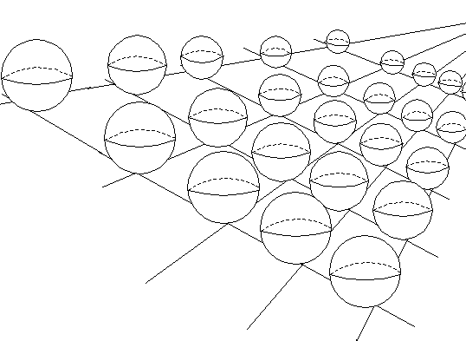
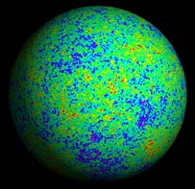
Oerknalmodel
Expansie van het universum
Waarom een Big Bang?
Einsteins grootste blunder
Inflatie, strings, dimensies
CMBR: het jonge universum
Oorspong van elementen
Massa van het universum
Donkere materie en energie

Slide 30
Gravitatie volgens Newton
Notes:
Copernicus: 1473 – 1543, Polen, heliocentrische kosmologie (net voor hij stierf), start van moderne astronomie
Tycho Brahe: 1546 – 1601, Denemarken, laatste blote oog astronoom, precieze waarnemingen, De nova stelle (new stars; SN1572; geen parallax) zijn geen atmosferische dingen, geo-heliocentrische kosmologie
Kepler: 1571 – 1630, Duitsland, assistent van Tycho Braje, verbeterde de telescoop, wetten van Kepler, SN1604
Galileo: 1564 – 1642, vader van moderne natuurkunde…

Slide 31
Gravitatie volgens Newton
Gravitatiewet:
m_{i}
[m]=kg
r_{i}
P
m
Diskreet:
m_{i}
[m]=kg
r_{i}
P
Continu:
[ρ]=kg/m³
r
P
ρ dv

Slide 32
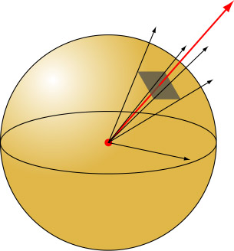
Gravitationele flux
Massa M in het midden van de bol
do
Flux F_{g} door het oppervlak van de bol:
M
R
In essentie:
- g ∝ 1/r²
- oppervlakte ∝ r²
F_{g} =-4πGM geldig voor elk gesloten oppervlak; niet enkel voor een bol met M in het midden!

Slide 33
Wet van Gauss
Massa M omsloten door een boloppervlak
M
Massa M omsloten door willekeurig oppervlak
M
Massa m buiten een willekeurig oppervlak
m

Slide 34
Wet van Gauss: een voorbeeld
Bolvolume:
  massaverdeling: ρ kg/m³
|g|
  symmetrie: g ⊥ bol, g(r)
  “Gauss box”: bolletje
ρ
R
r
g
R
r
g
Bol

Slide 35
Divergentie
Beschouw lokaal de uitdrukking (Gauss):
g(x+dx,y,z)
dz
dy
g(x,y,z)
dx
Compactere notatie via “divergentie”:
Dus:

Slide 36
Gravitatiepotentiaal – Poissonvergelijking
Gravitatiekracht:
m_{i}
[m]=kg
r_{i}
P
m
[ρ]=kg/m³
r
P
ρ dv

Slide 37
Algemene relativiteitstheorie
Newtons gravitatie
Einsteins gravitatie
  Ruimtetijd is een gekromd pseudo-Riemannse varieteit met een metriek met signatuur (-,+,+,+)
  Het verband tussen materie en kromming van ruimtetijd wordt gegeven door de Einsteinvergelijkingen
Eenheden: c = 1 en soms G = 1

Slide 38
De metrische tensor

Slide 39
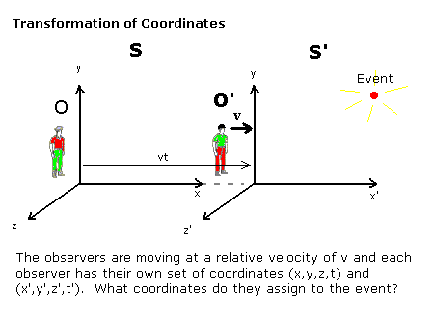

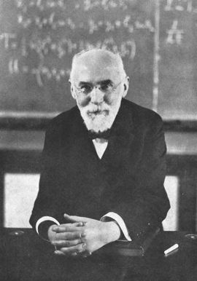
Speciale relativiteitstheorie
Transformaties laten ds² invariant
Lorentz 1902
Waarnemers in S en S’ bewegen met snelheid v t.o.v. elkaar. Systemen vallen samen op t = t’ = 0.
Waarnemer in S kent (x, y, z, t) toe aan het event.
Waarnemer in S’ kent (x’,y ’, z’, t’) toe aan hetzelfde event.
Wat is het verband tussen de ruimtetijd coordinaten voor dit zelfde event?

Slide 40
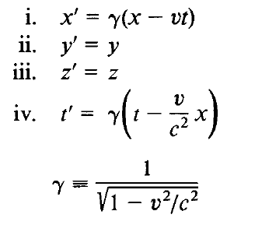

Lorentztransformaties
Lorentztransformatie
Inverse transformatie
(snelheid v verandert van teken)

Slide 41
Viervectoren
Positie-tijd viervector x^{m}, met m = 0, 1, 2, 3
Lorentztransformaties

Slide 42



Viervectoren
Lorentztransformaties
In matrixvorm
algemeen geldig
met

Slide 43


Lorentzinvariantie
Ruimtetijd coordinaten zijn systeem afhankelijk
Invariantie voor
Net als r² voor rotaties in R3
Analoog zoeken we een uitdrukking als
Hiervoor schrijven we de invariant I als een dubbelsom
Met metrische tensor

Slide 44


Co- en contravariante vectoren
Contravariante viervector
Covariante viervector
Invariant
Dit is de uitdrukking die we zochten.
De metriek is nu ingebouwd in de notatie!
Deze notatie wordt ook gebruikt voor niet-cartesische systemen en gekromde ruimten (Algemene Relativiteitstheorie)

Slide 45



Viervectoren
Viervector a^{m} (contravariant) transformeert als x^{m}
We associeren hiermee een covariante viervector
Ruimte componenten krijgen een minteken
Ook geldt
Invariant
Scalar product
Er geldt

Slide 46


Snelheid
Snelheid van een deeltje t.o.v. het LAB: afstand gedeeld door tijd (beide gemeten in het LAB)
Proper snelheid: afstand in LAB gedeeld door eigentijd (gemeten met klok van het deeltje)
Een hybride grootheid. Er geldt
viersnelheid
Er geldt

Slide 47



Impuls en energie
Klassieke impuls p = mv
Indien behouden in S dan niet in S'
Definieer relativistische impuls als
Ruimtelijke componenten
Tijdachtige component
Definieer relatv. energie
Energie-impuls viervector

Slide 48
Energie
Taylor expansie levert
Rustenergie van deeltje
Klassieke kinetische energie
Merk op dat enkel veranderingen in energie relevant zijn in de klassieke mechanica!
Relativistische kinetische energie
Massaloze deeltjes (snelheid altijd c)

Slide 49
Lagrange formalisme

Slide 50


Lagrange formalisme
Systeem van N deeltjes
Gegeneraliseerde coördinaten
Gegeneraliseerde snelheden
Fundamenteel dynamisch probleem van de klassieke mechanica
Er bestaat een Lagrangiaan L
En een actie
Klassieke pad is een extremum van S

Slide 51







Euler-Lagrange vergelijkingen
We verstoren het pad
Hamiltons principe
Merk op dat
Voor de eindpunten geldt
Partiële integratie levert
Dient te gelden voor elke variatie van het pad
Euler-Lagrange vergelijkingen

Slide 52


Voorbeeld
Deeltje in een potentiaal
Lagrangiaan L = T - V
Bewegingsvergelijkingen volgen uit E-L vergelijking
Dit levert
Dat is de tweede wet van Newton

